Slide 1

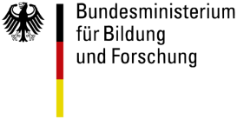
Toxikologische Charakterisierung von Nanomaterialien für die diagnostische Bildgebung in der Medizin - NanoMed
www.nanomed-jena.de

Slide 2






NanoMed – Toxikologische Charakterisierung von Nanomaterialien für die diagnostische Bildgebung in der Medizin
Interdisziplinäres Projekt mit Partnern aus
Industrie, Klinik und wissenschaftlichen
Institutionen
Versuchsdurchführung nach internationalen
Guidelines
SOPs für alle wichtigen Methoden
Validierung der zentralen Testsysteme mit Hilfe
ausgewählter Referenzpartikel
Chemie
Biologie/
Medizin/
Pharmazie
Physik
Notes:
2

Slide 3
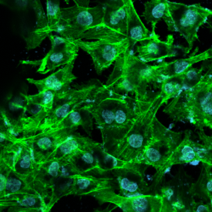
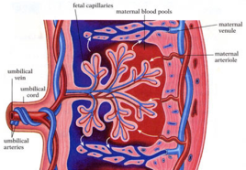
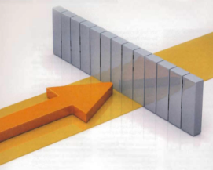
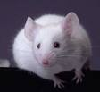
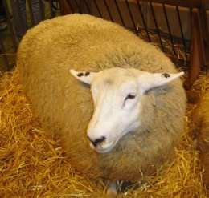
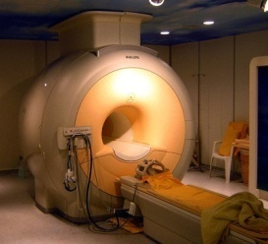
Workflow
Partikelsynthese und Oberflächenmodifikation
Standardisierung und Charakterisierung
Zytotoxizität
Hämokompatibilität
Blut-Hirn-Schranke
(in vitro)
Blut-Plazenta-Schranke
(ex vivo)
In vivo Experimente
Ratte
Toxikologie und Verteilung
Bildgebende Eigenschaften (CT, MRT)
Schaf
Notes:
Klar strukturierte Arbeitsabläufe von Synthese bis zu Tierversuchen
Schwerpunkt physiologische Barrieren
Trächtige Schafe mit intrumentierten Föten
Nochmals nennen, was Präsentation beinhaltet

Slide 4
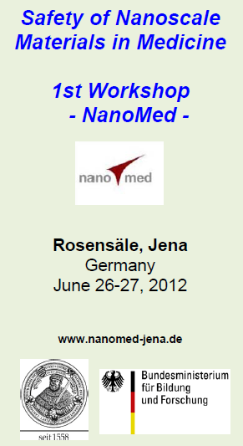
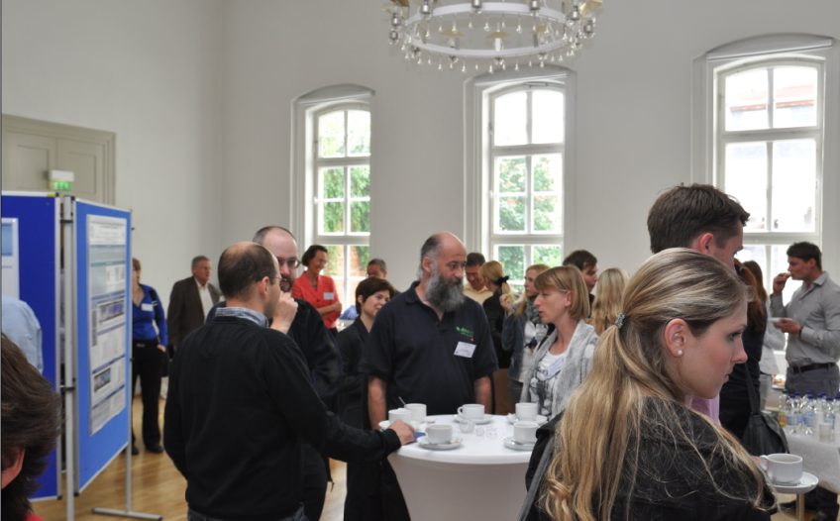
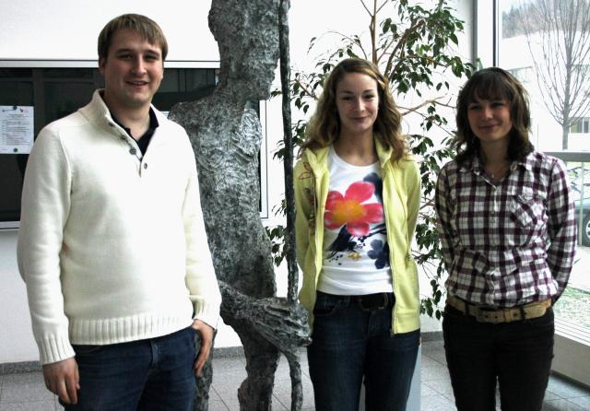
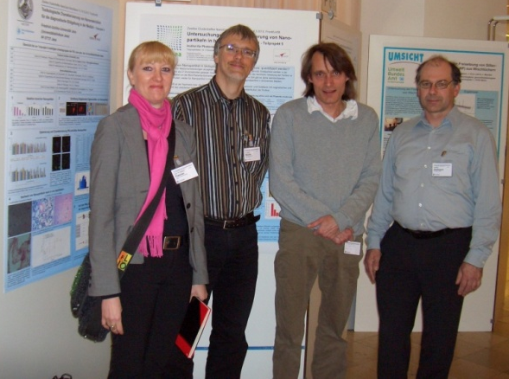
Kommunikation im NanoMed-Projekt
Zweitägiger Workshops mit renommierten Speakern (26./27. Juni 2012) in Jena
Veranstaltung von Doktoranden-Seminaren zur Förderung des Austausches unter den Jungwissenschaftlern
Abschluss zahlreicher Bachelor- Master- und Diplomarbeiten
Regelmäßige Kongress- Messe- und TV-Teilnahmen

